Slide 1
Nemoc
Příčiny zevní a vnitřní, průběh. Vliv genetiky a prostředí.

Slide 2
Nemoc - definice
Prof. MUDr. Šikl (patolog 1888-1955):
Nemoc = ztráta celovztažného uspořádání organismu – tzn. porucha/ nemoc jednoho orgánu vyvolá onemocnění celého organismu
Nemoc vzniká selháním regulačních možností organismu při udržení rovnováhy se zevním prostředím
Zdraví = absence nemoci nebo vady. Dle WHO stav fyzické, psychické, sociální a estetické pohody (tedy 70–95 % populace je nemocných nebo postižených – idealistická definice)
Relativní zdraví = stav, kdy je přítomna určitá porucha, která se za běžných podmínek neprojeví

Slide 3
Nemoc - průběh
Nemoc akutní - trvá dny až týdny
Nemoc chronická - trvá měsíce i léta. Důvodem je opakované či trvalé působení příčiny, snížená přizpůsobivost organismu nebo přechod do stavu relativního zdraví
Průběh kontinuální
Průběh diskontinuální – remise, relapsy
Důsledky onemocnění:
úplná úzdrava
částečná úzdrava (vyléčení s následky)
recidiva
smrt

Slide 4
Příčiny nemocí
ZEVNÍ PŘÍČINY - ETIOLOGIE NEMOCI
  fyzikální
  chemické
  biologické
VNITŘNÍ PŘÍČINY – PATOGENEZE NEMOCI
  osobní dispozice / rezistence (výživa, rasa, pohlaví, věk, genetické predispozice…)
Komplexní výklad vzniku a rozvoje nemoci - ETIOPATOGENEZE

Slide 5
Adaptační mechanismy
  HYPERTROFIE
  HYPERPLÁZIE
  ATROFIE
  METAPLÁZIE
  Bude odpřednášeno…………

Slide 6
FYZIKÁLNÍ PŘÍČINY NEMOCÍ
Vlivy mechanické
  trauma – závažnost závisí intenzitě působící síly, stavu a konstituci poraněného, komplikacích – infekce, sekundární krvácení….
Vlivy termické
  popáleniny – combustio
    stupeň I. erytém
    stupeň II. puchýře
    stupeň III. nekróza povrchových vrstev a zánět
    stupeň IV. zuhelnatění
    popáleninový šok – více než 50% povrchu těla
  úpal – celkové přehřátí těla při vysoké teplotě a vlhkosti
    celkový kolaps organismu
  úžeh – prudké přímé působení slunečního záření na hlavu
    poruchy krevního oběhu v mozku

Slide 7
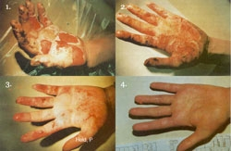
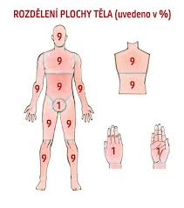
Popáleniny

Slide 8
Vlivy termické - pokračování
  omrzliny (stupeň I-III.) a oznobeniny (mírnější)
  podchlazení – celkový účinek nízké teploty
    - pokles vnitřní teploty pod 20°C vede ke smrti
    - umělá hypotermie – hibernace povrchová nebo perfúzní
        umožňuje provádění složitých operací při zpomalení metabolismu, snížení spotřeby kyslíku
Vlivy atmosferické
  vysoký tlak
    terapeuticky hyperbarické komory (zlepšení perfúze tkání kyslíkem)
    potapěči v kesonech – kesonová/ hyperbarická nemoc
      v krvi uvolnění dusíku ve formě bublin při rychlé dekompresi – poškození mozku, míchy, embolie, bolesti kloubů, břicha

Slide 9
Vlivy atmosférické – pokračování
  nízký tlak vzduchu: snížené sycení Hb kyslíkem – mozková hypoxie
    horská nemoc nad 3000 m
    explozivní dekomprese
Záření
  kosmické
  ionizující –poškození DNA volnými elektrony, fotony, neutrony
    jednotka radiační energie 1 Gy
    nebezpečí úměrné druhu záření (gama, rtg, neutronové) a dávce
    účinek: odúmrť buněk, genetické změny a maligní transformace
    akutní nemoc z ozáření – mortalita 20% do 2-6 týdnů
      dřeňová forma – krvácení, infekce
      střevní forma –průjmy, nechutenství
      CNS syndrom - zmatenost, somnolence, křeče
Elektrický proud
  popálení v místě vstupu a výstupu (proudové známky), stimulace CNS a PNS, svalů včetně srdce – KF >>> smrt

Slide 10
CHEMICKÉ PŘÍČINY NEMOCÍ
Léky, farmaka, drogy
  vedlejší účinky (alergické reakce, poruchy krvetvorby, hepato- a nefrotoxicita, poruchy koagulace atd.)
  chybné dávkování – otravy
  neregistrované neschválené přípravky – toxické komponenty, kontaminace
  lékové interakce
  drogová závislost – předávkování, riziko infekcí, alergické a toxické reakce
Alkohol
  intoxikace, otrava methylalkoholem
  závislost – záněty GIT včetně slinivky, jaterní cirhóza, poškození CNS a PNS
  alkoholová fetopatie

Slide 11
Kouření - jeden z nejvýznamnějších RF široké škály chorob
  kancerogenita: nádory slinivky, plic, ORL oblasti, močového měchýře atd.
  akcelerace aterosklerózy a trombembolické choroby (kombinace s PAK)
  emfyzém plic
  astma bronchiale
  progrese osteoporózy
Těžké kovy
  problematika zvláště nemocí z povolání - natěrači, slévači, hutníci...
  kontaminace v potravě
  Pb, Hg, Cd, Fe

Slide 12
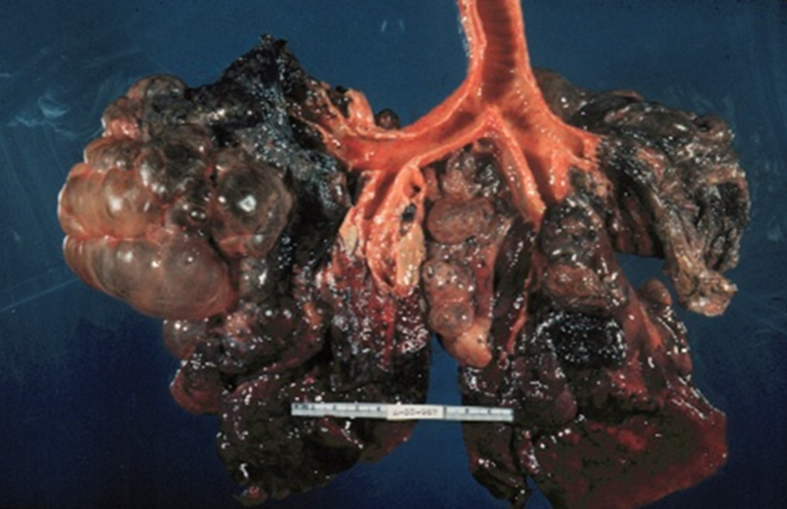
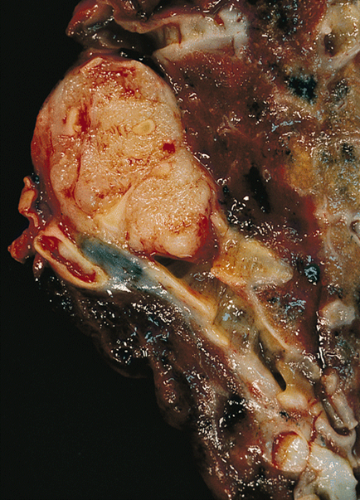
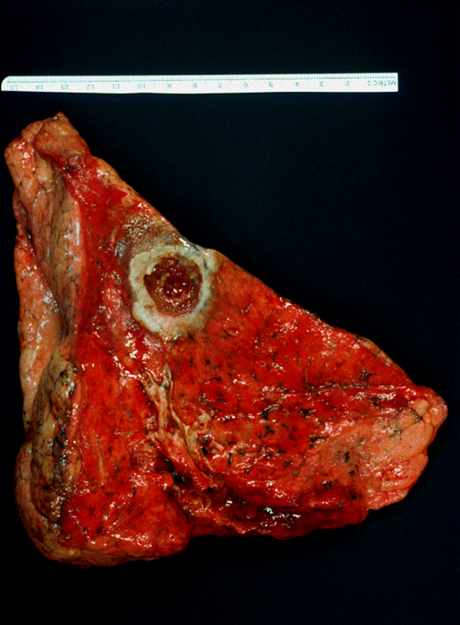
Důsledky kouření – plícní karcinomy, emfyzém

Slide 13
Oxid uhelnatý
  nedokonalé spalování, příčina náhodných otrav
  200x vyšší vazebná schopnost na Hb než kyslík - vznik karboxyHb- vnitřní dušení- smrt
Azbest
  vláknitý silikát, protihořlavá látka, dříve hojně používaný izolant
  silný karcinogen: Ca plic, pleury; azbestóza plic
Křemičitany
  krystalky SiO2, mechanicky narušují plícní makrofágy – vznik uzlů> poškození struktury plic, fibrotizace> cor pulmonale
  nemoci z povolání
Plasty
  např. vinylchlorid –spalováním dioxiny- kancerogenní, teratogenní
Kyseliny a louhy
  povrchová nekróza x zmýdelnatění

Slide 14
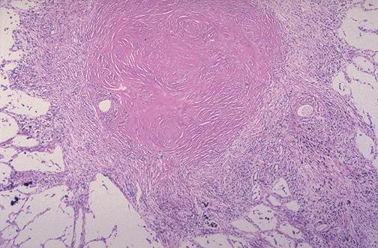
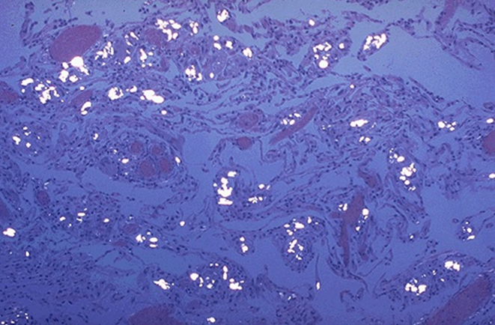
Silikóza plic

Slide 15
PORUCHY VÝŽIVY
PŘÍJEM ŽIVIN +/-; CELEK/ SLOŽKY
Obezita (BMI >30; nadváha >25)
  RF aterosklerózy, nemocí pohybového aparátu, diabetu, nádorových a metabolických onemocnění…
Izolovaný nadbytek tuků (AS), sacharidů (přeměna v tuk) či bílkovin (přetěžování ledvin) ve stravě
Vyhublost (BMI <18,5 resp. 16,5 kachexie)
  nedostatek potravy, nechutenství způsobené jiným onemocněním, zhoubné nádory, nemoci GIT včetně malabsorpce- celiakie!, těžké infekce, metabolické choroby (DM, nemoci ŠŽ) mentální anorexie
  riziko autointoxikace toxickými produkty metabolizmu
Proteinová malnutrice kwashiorkor – rozvojové země, děti –generalizovaný edém či ascites, anemie, snížená imunita

Slide 16
VITAMINY a HYPOVITAMINÓZY
vitaminy rozpustné v tucích A,D,E,K příjem potravou, parciální syntéza v těle
vitamin D – chronický nedostatek napříč naší populací
  zdroje: sluneční záření, ryby, máslo, mléko, vejce
  význam: resorpce a regulace hladin Ca a P, tvorba kostí, imunita
  nedostatek- rachitida, osteomalacie, poruchy imunity, autoimunitní choroby, poruchy plodnosti, diabetes, alergie, neurodegenerativní choroby, poruchy vhojování zubních implantátů…..
vitamin A
  zdroje: tučné ryby, žloutek, játra, červená a oranžová zelenina
  význam: tvorba rodopsinu, vývoj epitelu
  nedostatek- v rozvinutých zemích vzácný: děti zpomalení růstu, atrofie svalů; dospělí šeroslepost, slizniční metaplázie, hyperkeratóza…
vitamin K
  zdroje: tvorba střevní flórou + z potravin (listová zelenina, mléko, vejce, obiloviny)
  význam: syntéza koagulačních faktorů
  novorozenci suplementace
  nedostatek - krvácivost

Slide 17
vitamíny rozpustné ve vodě C,B:
vitamin C
  zdroj: ovoce, zelenina (šípek, černý rybíz, růžičková kapusta, brokolice, ……..brambory)
  význam: metabolismus aminokyselin, tvorba kolagenu, pevnost cév a pojiva, vývoj kostí, zubů, chrupavky, imunita
  nedostatek: krvácivost, ztráta zubů, anemie – skorbut, kurděje; únava, náchylnost k infekcím. Děti: poruchy kostí po krvácení, špatné hojení ran

Slide 18
vitaminy skupiny B
  zdroje: kvasnice, maso, sýry, obiloviny, luštěniny, ořechy
  význam: správná fce - nervový systém, KVS, kůže, oči, krvetvorba, metabolismus lipidů, sacharidů, AMK, fce enzymů…
  B1 nedostatek beri-beri (poškození periferních nervů, srdce, CNS)
  B2 nedostatek – poruchy očí, kůže
  B12 nedostatek: makrocytární anemie, poruchy myelinizace, střevní záněty, děti: poruchy vývoje CNS, dospělí: deprese, demence. Doplňuje v účincích kyselinu listovou(B9)- syntéza NK, krvetvorba, vývoj plodu
    pro vstřebávání B12 nezbytný vnitřní faktor produkovaný sliznicí žaludku (nedostatek při atrofické gastritidě)

Slide 19
BIOLOGICKÉ PŘÍČINY NEMOCÍ
  Bakterie
  Viry
  Plísně
  Protozoa
  Členovci
  bude odpřednášeno: viz přednáška infekční příčiny nemocí

Slide 20
ZEVNÍ PROSTŘEDÍ JAKO PŘÍČINA NEMOCÍ
Nemoci z povolání:
  vibrace – vazomotorické poruchy periferních cév – bolest, chlad končetin, poruchy sluchu, bolesti hlavy …
  ultrazvuk – regresivní změny buněk v důsledku, tepelných, mechanických a chemických změn
Kinetózy:
  podráždění n. vagus a vestibulárního aparátu
Poruchy cirkadiánního rytmu:
  cestování přes časová pásma
  práce ve směnném provozu
  důsledek: poruchy sekrece melatoninu a serotoninu – vliv na metabolismus organismu a funkci jednotlivých orgánů: metabolické a endokrinní choroby, tumory

Slide 21
GENETICKÉ PŘÍČINY NEMOCÍ
Chromozomy
Karyotyp 46 chromozomů : 22 párů autozomů, 1 pár gonozomů
Poruchy chromozomů:
  Poruchy v počtu chromozomů – nondisjunkce (autozomy/ gonozomy)
    monozomie
    trizomie, polyzomie
  Poruchy ve struktuře chromozomů
    translokace balancované/ nebalancované
    delece
  Chromozomová mozaika

Slide 22
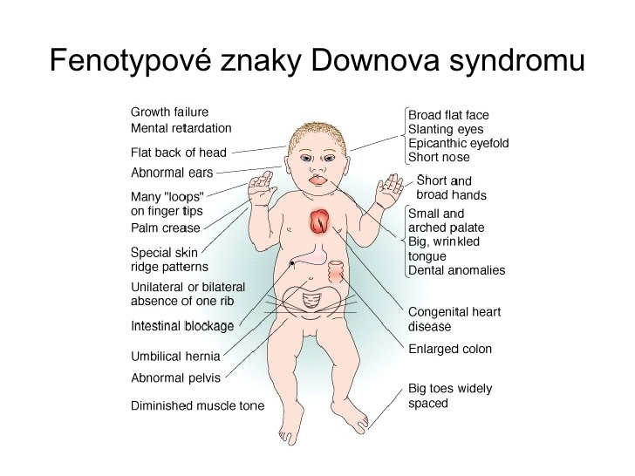
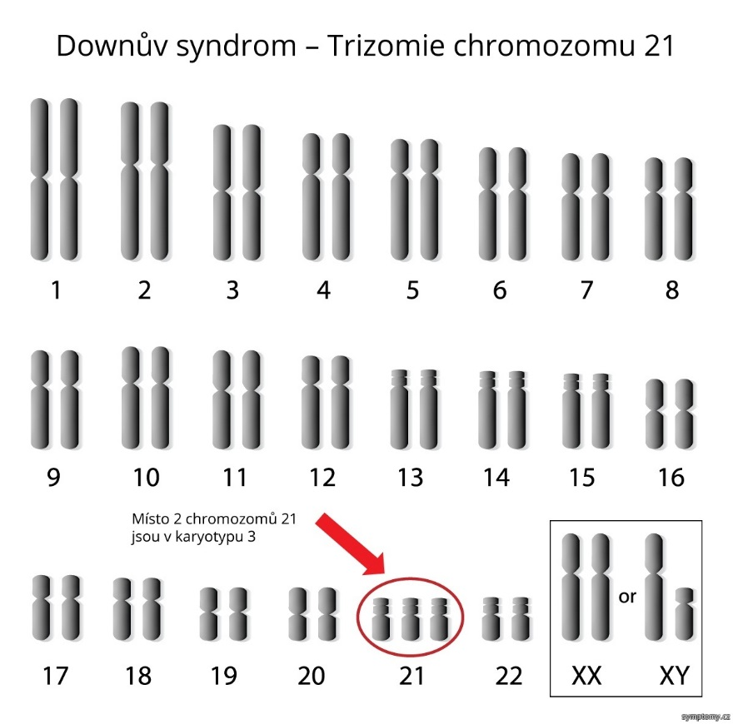
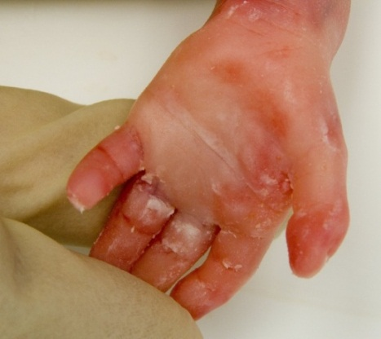
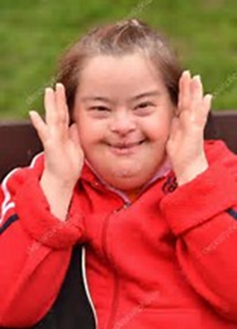
Trizomie 21. chromozomu 47,XX/XY, +21

Slide 23
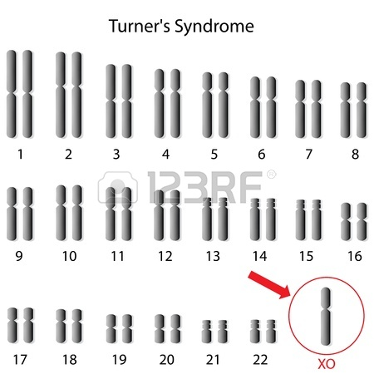
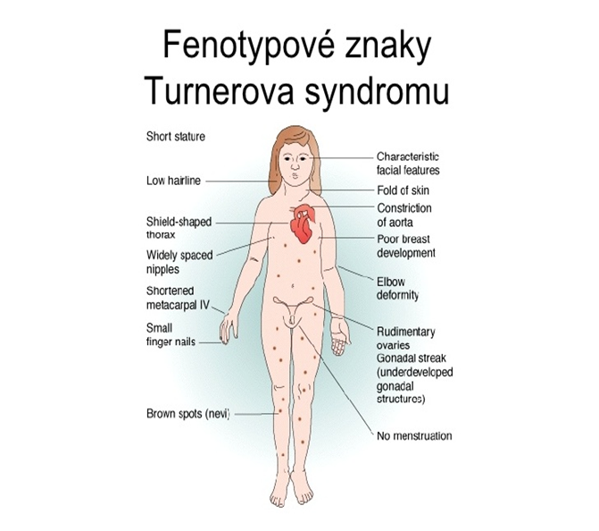
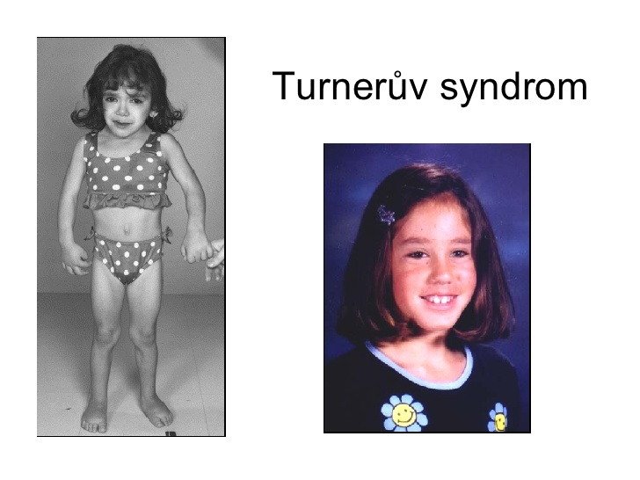
Monozomie X chromozomu 45,X0

Slide 24
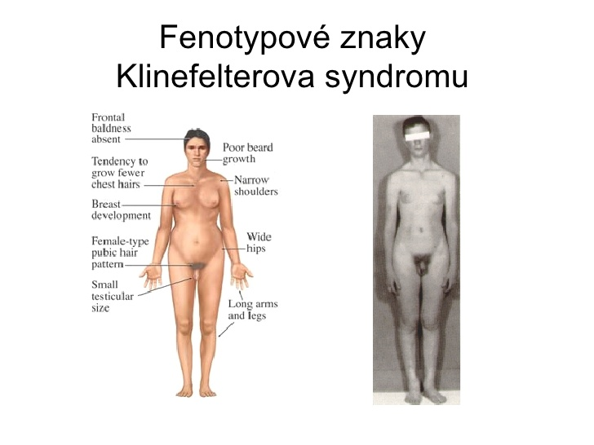
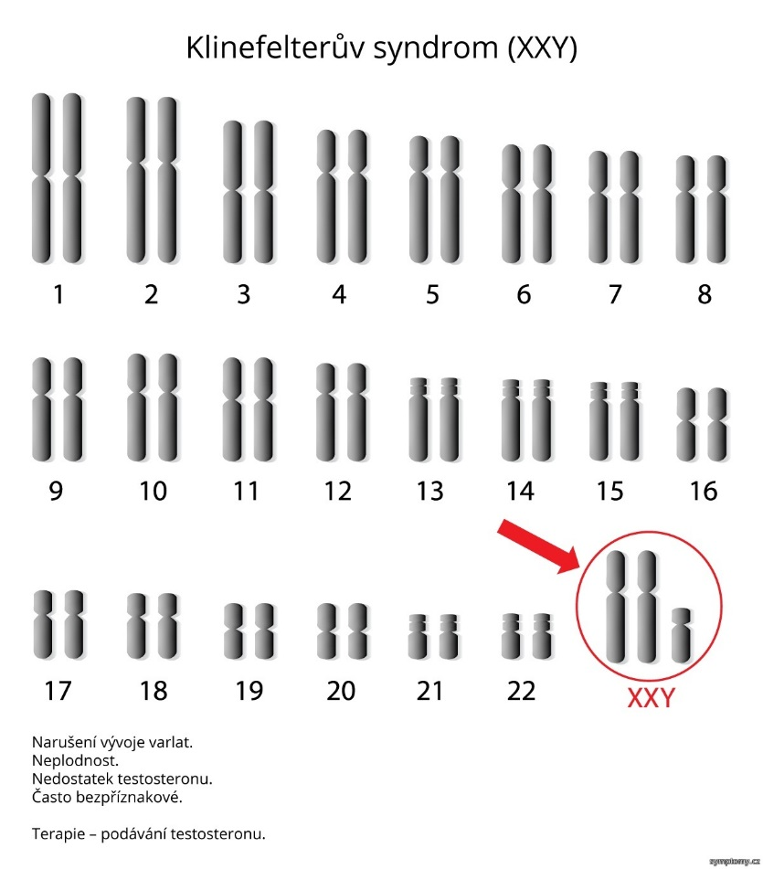
Klinefelterův syndrom 47, XXY

Slide 25
Translokace
přemístění určité sekvence DNA z jednoho místa na jiné
CML, ALL: Philadelphský chromozom – patologicky vzniklý chromozom vzniklý translokací mezi dlouhými raménky 9. a 22. chromozomu: t(9;22)(q34;q11)
  dojde k fúzi genů c-abl (chromozomu 9) a bcr (chromozomu 22)
  fúzovaný gen (bcr/abl) pak produkuje chimerický protein se zvýšenou tyrozinkinázovou aktivitou
Burkitův lymfom t(8;14), t(2;8), t(8;22) → overexprese c-MYC
folikulární lymfom t(14;18) → overexprese BCL-2

Slide 26
Další chromozomální změny
Amplifikace
  (zmnožení) chromozomálních částí zmnožením genů, které nejsou mutovány
  v buňce je v důsledku amplifikace nadměrné množství proteinu (overexprese) což má za následek zvýšenou proliferaci a přežívání buněk
  Př.: některé karcinomy prsu a žaludku - amplifikace genu Her-2/neu vede ke zvýšené expresi (overexpresi) příslušeného proteinu
Delece
  část chromozomu (terminální, intersticiální) chybí následkem zlomu
  př.: retinoblastom - delece postihuje tumor supresorový gen (RB1 gen na chromozomu 13q14). Delece je jedním ze dvou stupňů, kterými je tumor supresorový gen vyřazen ze své funkce

Slide 27
GENETICKÉ PŘÍČINY NEMOCÍ
Familiární výskyt – dědičnost znaků a genetických poruch
J. G. Mendel – zákony dědičnosti
TYPY DĚDIČNOSTI
  Autozomálně dominantní
  Autozomálně recesivní
  Gonozomálně recesivní (vazba na X- chromozom)
  Multifaktoriálně polygenně podmíněné choroby

Slide 28
AD dědičnost
heterozygot (nemocný) přenáší vlastnost/ poruchu na 50% potomků
Aa x aa
příklady:
neurofibromatóza
tuberózní skleróza
FAP ( familiární adenomatózní polypóza)
Marfanův syndrom

Slide 29
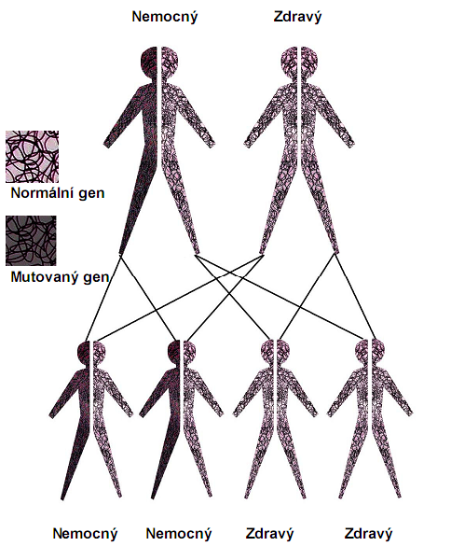

Slide 30
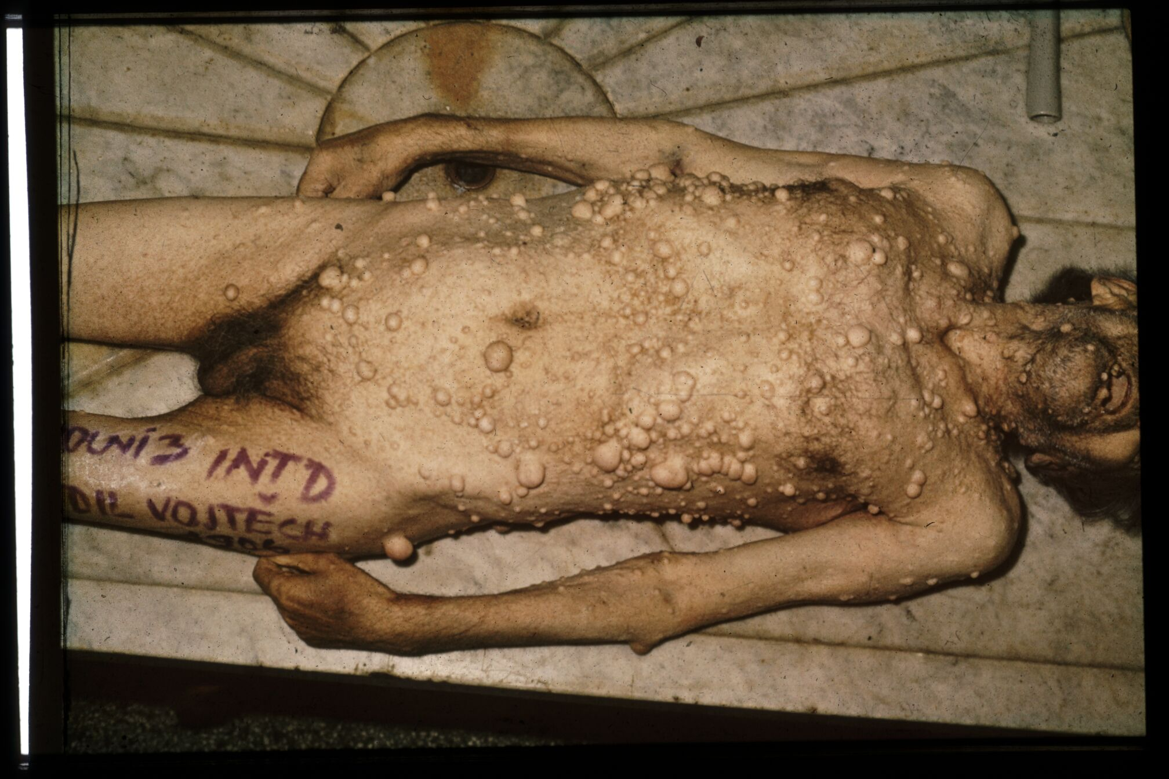
Recklinghausenova neurofibromatóza

Slide 31
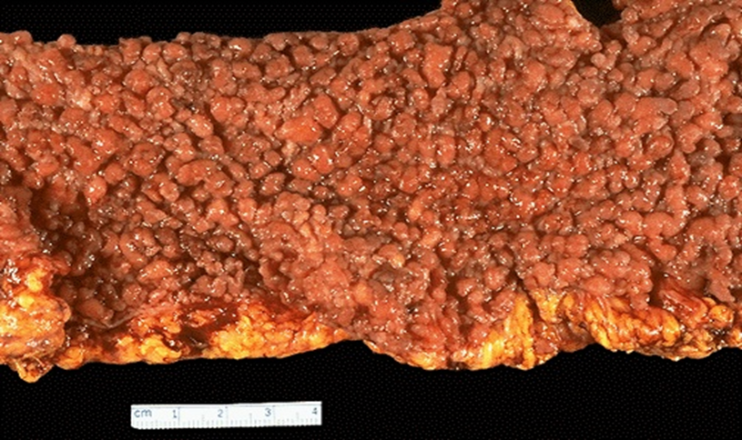
Familiární adenomatózní polypóza

Slide 32
AR dědičnost
nemocný je homozygot
v případě, že jsou oba rodiče přenašeči, je 25% potomků nemocných, 25% zdravých a 50% přenašečů
příklady:
  cystická fibróza
  spinální svalová atrofie
  deficit alfa1 AT
  hemochromatóza

Slide 33
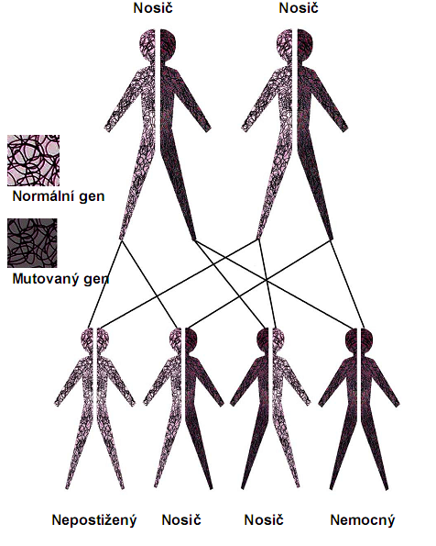

Slide 34
X- vázaná dědičnost
matky přenašeči
synové nemocní
příklady:
  Hemofilie
    porucha srážlivosti krve, projevuje se nadměrnou krvácivostí – mj. hematomy do svalů a kloubů a omezenou schopností organismu zastavit krvácení. Příčina - absence či nedostatek srážecího faktoru
  Duchenneova svalová dystrofie
    progresivní svalová dystrofie, mutace v genu pro dystrofin; různě závažné fenotypy dystrofinopatií podle typu mutace
  Alportův syndrom - mutace genu pro kolagen IV, který je základní stavební strukturou bazálních membrán
    rozvoj renálního selhání (terapie: HD a transplantace)
    oboustranné poruchy sluchu, oční abnormity

Slide 35
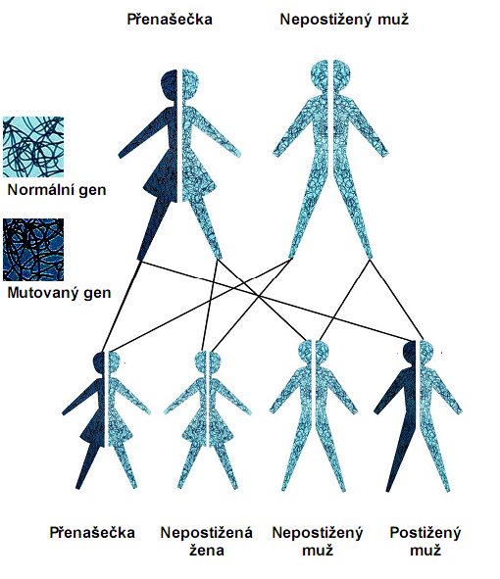
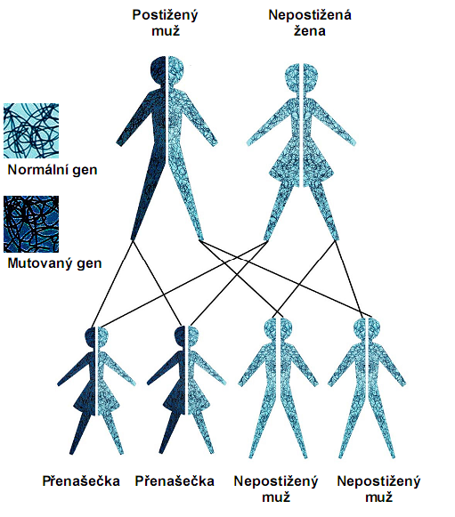

Slide 36
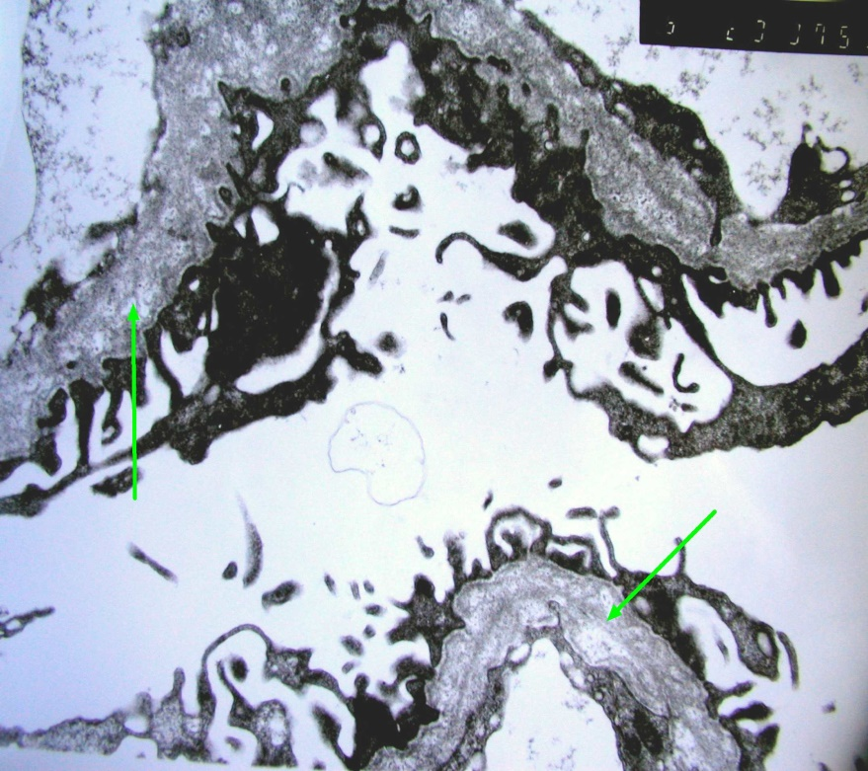
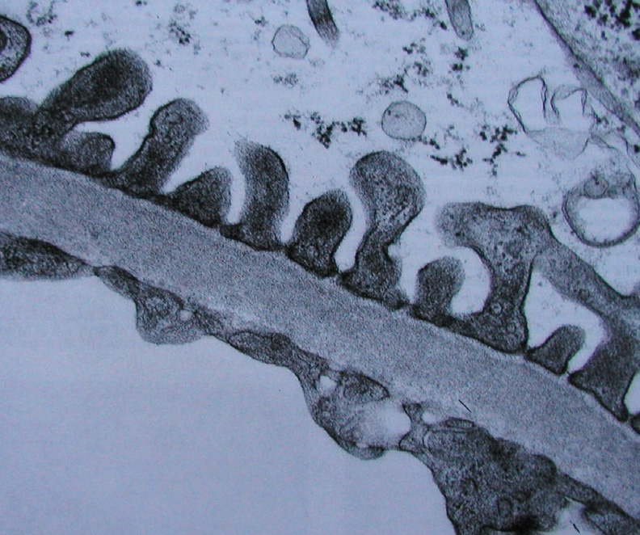
Alportův syndrom/ sy tenkých membrán
Postižení GBM- ELMI
Norma- ELMI

Slide 37
Multifaktoriálně (polygenně podmíněné choroby)
nemoc vzniká teprve při poškození více genů tzv. malého účinku (polygenů)
celá skupina genů zodpovídá za 1 znak
současný vliv prostředí, pohlaví atd.
příklady:
  diabetes mellitus
  ateroskleróza
dispozice – náchylnost k onemocnění u konkrétního jedince (x rezistence)

Slide 38
Epigenetika
mladý vědní podobor genetiky, který studuje změny v genové expresi (a tedy obvykle i ve fenotypu), které nejsou způsobeny změnou nukleotidové sekvence DNA – př.: inaktivace chromozomu X, genový imprinting
vliv zevních podmínek způsobí utlumení nebo zesílení genu, tedy mohou ovlivnit fenotyp, aniž by se změnil genotyp
hlavní mechanismus methylace DNA; dále např. modifikace histonů…
uplatnění v embryonálním/ fetálním vývoji (špatná výživa matky), ale projevy v dospělosti dítěte(DM, nemoci srdce…)
prenatální medicína, IVF
epigenetické alterace v průběhu onkogeneze (metylace promotoru p16 u ca pankreatu, metylace MMR genu hMLH1 u kolorektálního karcinomu)

